Slide 1
Administração Desafio Jovem Teen Challenge Administration
Por Kevin Cummings

Slide 2
3 principais documentos 3 key documents
Manual de Políticas e Procedimentos Policies and Procedures Manual
Manual do aluno Student Manual
Manual de Políticas do Pessoal Staff Policy Manual

Slide 3
Estrutura & administração do Desafio Jovem Structure & administration of Teen Challenge
O que fazemos What we do
Porquê fazê-lo desta maneira Why we do it this way

Slide 4
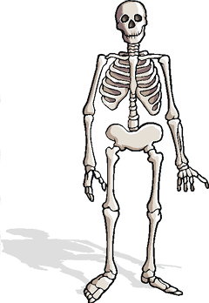
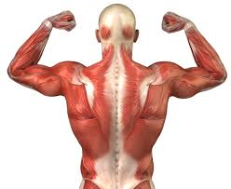
Esqueleto Skeleton
Políticas e procedimentos Policies & procedures
Músculos/Órgãos Muscles/organs
As atividades do programa Program activities
Fôlego Life
Deus agindo em nosso ministério God at work in our ministry

Slide 5
Parte 1 Part 1
Visão Geral do Manual de Políticas e Procedimentos do Desafio Jovem Overview of the Teen Challenge Policies and Procedures Manual

Slide 6
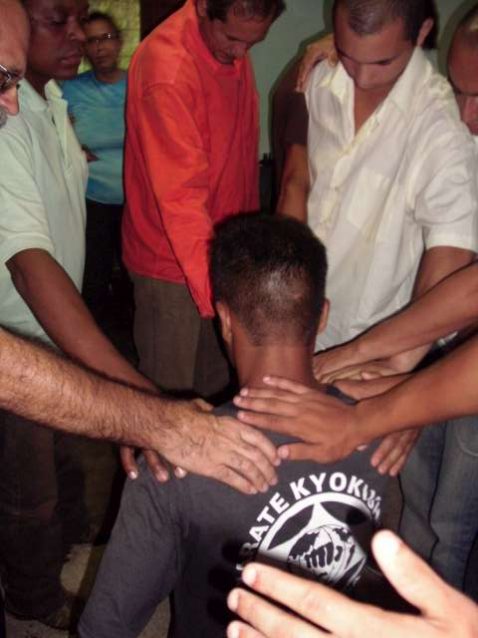
Manual de Políticas e Procedimentos Policies and Procedures Manual
1. Declaração de fé Statement of faith

Slide 7
Manual de Políticas e Procedimentos Policies and Procedures Manual
2. Declaração de propósito Statement of purpose
O propósito desta organização é evangelizer pessoas com problemas que controlam as suas vidas e iniciar um processo de discipulado até ao ponto em que o aluno pode funcionar como um Cristão na sociedade enquanto que aplica princípios bíblicos aos relacionamentos na família, igreja local, vocação escolhida, e comunidade. The purpose of this organization is to evangelize people who have life-controlling problems and initiate the discipleship process to the point where the student can function as a Christian in society while applying Biblical principles to relationships in the family, local church, chosen vocation, and the community.

Slide 8
Manual de Políticas e Procedimentos Policies and Procedures Manual
2. Declaração de propósito Statement of purpose
Os esforços do Desafio Jovem incluem ajudar pessoas a tornar-se mentalmente sãs, emocinalmente equilibradas, socialmente ajustadas, fisicamente bem e espiritualmente vivas. Teen Challenge endeavors include helping people become mentally sound, emotionally balanced, socially adjusted, physically well and spiritually alive.

Slide 9
Manual de Políticas e Procedimentos Policies and Procedures Manual
3. Estrutura legal Legal structure
A. Aprovação do Ministério Approval of ministry
B. Conselho de Administração Board of directors
1. Cristãos Christians
2. Nenhum funcionário do Desafio Jovem ou familiars dos funcionários No TC staff or family members of staff
3. A frequência das reuniões do Conselho de Administração Frequency of board meetings

Slide 10
Propósito da Diretória Purpose of the Board of Directors
Proporcionar liderança e prestação de contas para o ministério
Tomar decisões legais para o ministério
Contratar o director para o ministério
Estabelecer políticas para o ministério
Provide leadership and accountability for the ministry
Make legal decisions for the ministry
Hire the director for the ministry
Establish policies for the ministry

Slide 11
Propósito da Diretória Purpose of the Board of Directors
Estabelecer e proteger a visão para o ministério
Mantenha o diretor responsável pela sua liderança do ministério
Ajuda prosseguir o sucesso do ministério
Establish and protect the vision for the ministry.
Hold the director accountable for his leadership of the ministry
Help advance the success of the ministry

Slide 12
Manual de Políticas e Procedimentos Policies and Procedures Manual
4. Gestão fiscal
A. Integridade fiscal
B. Orçamento anual
C. Sistema de contabilidade
D. Propinas dos alunos
E. Gerir as finanças
F. Os relatórios financeiros ao Conselho de Administração
4. Fiscal management
A. Fiscal integrity
B. Annual budget
C. Bookkeeping system
D. Student fees
E. Handling finances
F. Financial reports to the Board of Directors

Slide 13
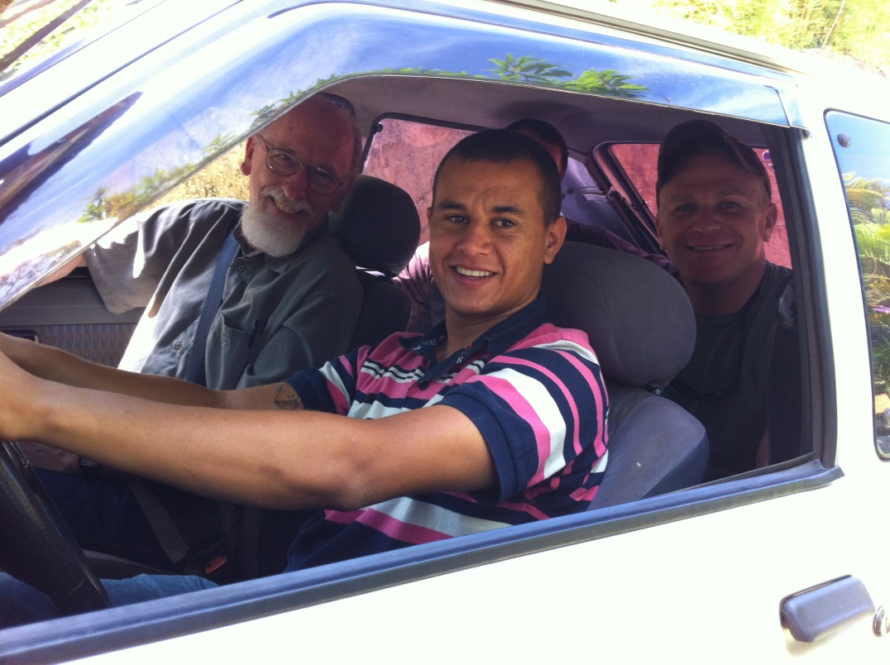
Manual de Políticas e Procedimentos Policies and Procedures Manual
5. Seguro
A. Veículos
B. Edifícios
C. Revisão anual
5. Insurance
A. Vehicles
B. Buildings
C. Annual review

Slide 14
Manual de Políticas e Procedimentos Policies and Procedures Manual
6. Gestão do pessoal
A. Descrições de Trabalho
Deveráo existir descrições de trabalho escriitas para os cargos de todos os funcionários
1. Cargo, responsabilidades específicas e linhas de comunicação
2. Descrição das habilidades, conhecimentos, formação, educação, e experiência requerida para o trabalho
6. Personnel management
A. Job descriptions
There shall be written job descriptions for all staff personnel positions
1. Job title, specific responsibilities and lines of communication
2. Description of the skills, knowledge, training, education, and experience required for the job

Slide 15
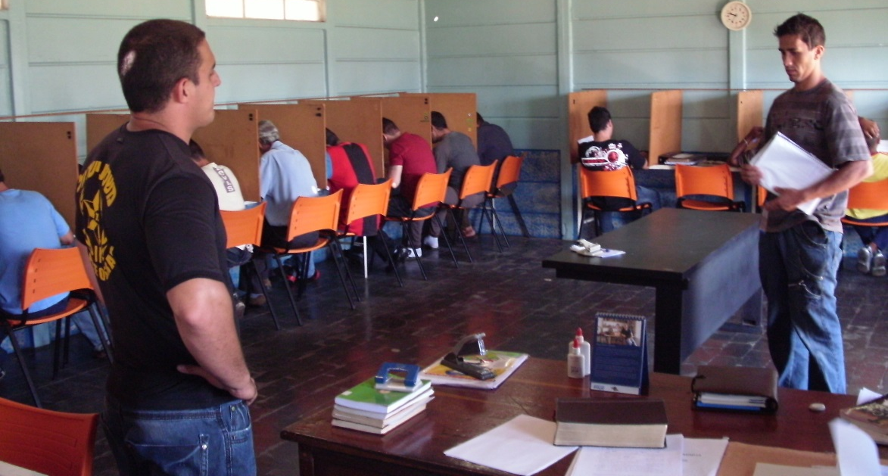
Manual de Políticas e Procedimentos Policies and Procedures Manual
6. Gestão do pessoal
B. Qualificações do Pessoal
Haverá um número suficiente de funcionários que serão treinados para entender os valores, cultura, e idioma da população atendida.
6. Personnel management
B. Qualifications of staff
There shall be a sufficient number of staff personnel who shall be trained to understand the values, culture, and language of the population served.

Slide 16
Manual de Políticas e Procedimentos Policies and Procedures Manual
6. Gestão do pessoal
B. Qualificações do Pessoal
Os funcionários também devem fornecer uma gama de habilidades e serviços consistentes com o discipulado e conhecimento efetivo necessários para a população atendida
6. Personnel management
B. Qualifications of staff
The staff personnel shall also provide a range of skills and services consistent with effective discipleship and knowledge required for the population served

Slide 17
Manual de Políticas e Procedimentos Policies and Procedures Manual
6. Gestão do pessoal
C. Avaliação do Desempenho de Trabalho
Anualmente
Devem ser envidados todos os esforços para a validade, confiabilidade, e objetividade na avaliação do desempenho profissional dos funcionários.
6. Personnel management
C. Job performance evaluation
Annually
There shall be every effort made for validity, reliability, and objectivity in evaluating job performance of staff personnel.

Slide 18
Manual de Políticas e Procedimentos Policies and Procedures Manual
6. Gestão do pessoal
D. Supervisão
O Diretor do Programa será responsável por garantir que os programas tenham pessoal adequado e apropriado durante todas as horas de operação e sempre que os alunos estejam nas instalações.
6. Personnel management
D. Supervision
The Program Director shall be responsible for ensuring that the programs are adequately and appropriately staffed during all hours of operation and whenever students are in the facility.

Slide 19
Manual de Políticas e Procedimentos Policies and Procedures Manual
6. Gestão do pessoal
E. Reuniões do pessoal
O Diretor do programa e o pessoal devem reunir-se pelo menos semanalmente em grupo com a finalidade de discutir e rever o desenvolvimento, avaliação, planejamento e execução do programa.
6. Personnel management
E. Staff meetings
The Program Director and staff personnel shall meet at least weekly in a group setting for the purpose of discussion and review in developing, evaluating, planning, and implementing the program.

Slide 20
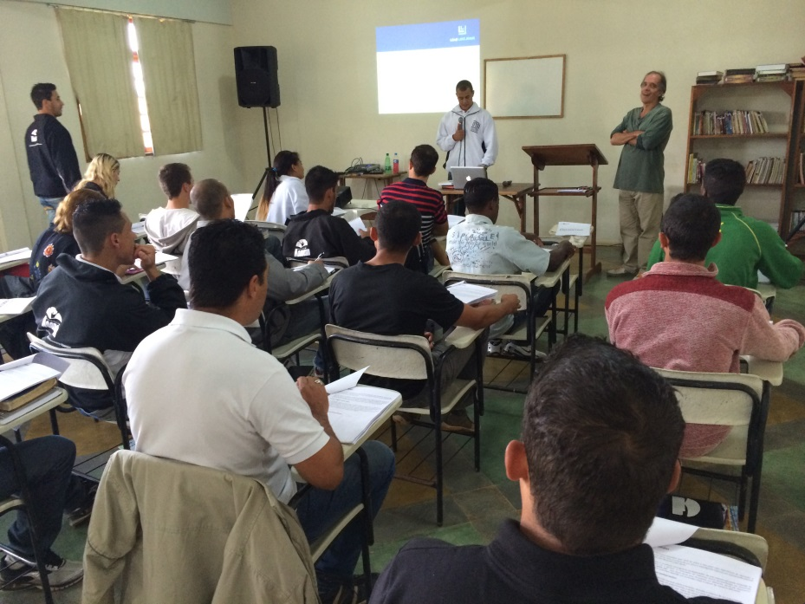
Manual de Políticas e Procedimentos Policies and Procedures Manual
6. Gestão do pessoal
F. Programa de Formação do Pessoal
O Diretor Executivo será responsável pela impleentação e supervisão das atividades de desenvolvimento do pessoal.
6. Personnel management
F. Staff development (training)
The Executive Director shall be responsible for implementing and supervising staff personnel development activities.

Slide 21
Manual de Políticas e Procedimentos Policies and Procedures Manual
6. Gestão do pessoal
F. Programa de Formação do Pessoal
Elas devem incluir
à orientação para o pessoal do nível de entrada
treinamento em trabalho
educação em serviço
oportunidades de continuar a educação relacionada com o trabalho
6. Personnel management
F. Staff development (training)
They shall include
orientation for entry-level staff
on-the-job training
in-service education
opportunities for continuing job-related education

Slide 22
Manual de Políticas e Procedimentos Policies and Procedures Manual
6. Gestão do pessoal
G. Seleção de pessoal, salários, horas de trabalho e rescisão ou demissão
Recrutamento
Salários
Horas de trabalho
Renúncia ou demissão
6. Personnel management
G. Staff selection, salaries, hours of work and resignation or dismissal
Recruitment
Salaries
Hours of work
Resignation or dismissal

Slide 23
Manual de Políticas e Procedimentos Policies and Procedures Manual
6. Gestão do pessoal
H. Orientação do pessoal
Uma explicação da história, filosofia e objetivos do Desafio Jovem.
Uma reunião com o Diretor Executivo e receber uma descrição de trabalho por escrito.
Familiarização com o Currículo do Aluno do Desafio Jovem.
Mais requisitos no Manual de Políticas e Procedimentos
6. Personnel management
H. Staff orientation
An explanation of the history, philosophy and goals of Teen Challenge.
A meeting with the Executive Director and receiving a written job description.
Familiarization with the Teen Challenge Student Curriculum.
More requirements are in the Policies and Procedures Manual

Slide 24
Manual de Políticas e Procedimentos Policies and Procedures Manual
6. Gestão do pessoal
Diversas políticas
I. Política de vestuário
Os funcionários, estagiários e voluntários devem ter uma aparência limpa e arrumada.
Os estilos de roupas devem ser modesto e de acordo com os padrões de santidade e de bom gosto.
6. Personnel management
Miscellaneous policies
I. Clothing & dress policies
Staff personnel, interns, and volunteers shall be clean and neat in appearance.
Clothing styles must be modest and in keeping with standards of holiness and good taste.

Slide 25
Manual de Políticas e Procedimentos Policies and Procedures Manual
6. Gestão do pessoal
J. Estagiários
Estagiários são alunos que completaram com êxito o programa residencial de doze meses e estão desejosos de cumprir ministério com o Desafio Jovem.
Inicialmente não lhes serão delegadas grandes responsabilidades ou autoridade.
6. Personnel management
J. Interns
Interns are students who have successfully completed the 12 month residential program and are desirous of ministry with Teen Challenge.
They shall not initially be delegated major responsibilities or authority.

Slide 26
Manual de Políticas e Procedimentos Policies and Procedures Manual
6. Gestão do pessoal
J. Voluntários
Os voluntários devem completar uma orientação e um programa de formação específico para as suas responsabilidades antes de participarem em quaisquer cargos.
6. Personnel management
J. Volunteers
Volunteers shall complete an orientation and training program specific to their responsibilities before participating in any assignments.

Slide 27
Manual de Políticas e Procedimentos Policies and Procedures Manual
7. Intervenção na crise
Esta fase é quando o aluno é apresentado ao Desafio Jovem.
Pode ter sido quando um amigo, familiar, ou pastor o encaminhou ao Desafio Jovem.
Pode ter sido numa campanha nas ruas, num ministério de evangelismo, na prisão, ou quando o aluno chegou para a sua entrevista.
7. Crisis intervention
This phase is when a student is introduced to Teen Challenge.
It may have been when a friend, family member, or pastor referred him to Teen Challenge.
It may have been at a street rally, an outreach, in prison, or when the student came for his interview.

Slide 28
Manual de Políticas e Procedimentos Policies and Procedures Manual
8. Programa de residência
O programa de discipulado do Desafio Jovem consiste de doze meses.
Os quarto primeiros meses são conhecidos como a Fase de Indução.
Os restantes oito meses são considerados a Fase de Treinamento.
8. Student resident program
The discipleship program at Teen Challenge consists of twelve months.
The first four months are known as the Induction Phase.
The remaining eight months are considered the Training Phase.

Slide 29
Manual de Políticas e Procedimentos Policies and Procedures Manual
8. Programa de residência
A. Fase de Indução
Os primeiros 4-6 meses do programa.
Durante esta fase, o aluno aprenderá os conceitos básicos de:
Um relacionamento pessoal com Deus
Uma vida diária responsável
A se relacionar com os outros com dignidade e respeito
8. Student resident program
A. Induction phase
The first 4 to 6 months of the program.
During this phase the student will learn the basics of:
Personal relationship with God
Responsible daily living
Relating to others with dignity and respect

Slide 30
Manual de Políticas e Procedimentos Policies and Procedures Manual
8. Programa de residência
B. Fase de Treinamento
8 meses do programa
Durante este período o aluno terá:
formação profissional
oportunidades educacionais
responsabilidades acrescidas à medida que ele amadurece na vida cristã
8. Student resident program
B. Training phase
8 months of the program
During this phase the student will:
receive vocational training
have educational opportunities
receive increased responsibilities as he matures in his Christian life

Slide 31
Manual de Políticas e Procedimentos Policies and Procedures Manual
8. Programa de residência
C. Admissão de alunos
Coordenador de Admissão
O candidato deve ter um problema controlando a sua vida e está buscando treinamento e discipulado como uma solução.
8. Student resident program
C. Student admission
Intake coordinator
The applicant must have a life-controlling problem and be seeking discipleship training as a remedy.

Slide 32
Manual de Políticas e Procedimentos Policies and Procedures Manual
8. Programa de residência
D. Formulários do aluno
As informações recolhidas no curso de admissão, avaliação e processos de divulgação devem ser registradas em formulários uniformizados no arquivo do aluno.
8. Student resident program
D. Student forms
Information gathered in the course of the admission, assessment, and discharge processes shall be recorded on standardized forms in the student’s file.

Slide 33
Manual de Políticas e Procedimentos Policies and Procedures Manual
8. Programa de residência
E. Bens do aluno e revistas
Os quartos do dormitório ou toda a instalação podem ser revistados a qualquer momento.
As pesquisas podem ser realizadas com ou sem os alunos estarem presentes.
Os artigos não autorizados serão confiscados.
8. Student resident program
E. Student property and searches
Dorm rooms or the entire facility may be searched at any time.
The searches may be conducted with or without the students being present.
Unauthorized items shall be confiscated.

Slide 34
Manual de Políticas e Procedimentos Policies and Procedures Manual
8. Programa de residência
F. Rescisão ou demissão dos alunos e reentrada (antes da graduação)
Notificar as agências externas apropriadas
Demitir um aluno do programa
Políticas de re-entrada
8. Student resident program
F. Student withdrawal or dismissal and re-entry (before graduation)
Notify the appropriate outside agencies
Dismissing a student from the program
Re-entry policies

Slide 35
Manual de Políticas e Procedimentos Policies and Procedures Manual
8. Programa de residência
G. Privilégios dos alunos
Visitas
Telefonemas
Correio
Privilégios de licença (passes)
8. Student resident program
G. Student privileges
Visitation
Phone calls
Letters
Leave privileges (passes)

Slide 36
H. Horário diário do programa
 | Seg | Ter | Qua | Qui | Sex | Sáb | Dom
6:00 | Despertar | Despertar | Despertar | Despertar | Despertar | - | -
6:30 | Devocional | Devocional | Devocional | Devocional | Devocional | - | -
7:00 | Café da Manhã | Café da Manhã | Café da Manhã | Café da Manhã | Café da Manhã | Despertar | Despertar
7:30 | Afazeres | Afazeres | Afazeres | Afazeres | Afazeres | Devocional | Devocional
8:00 | Capela | Capela | Capela | Capela | Capela | Café da Manhã | Café da Manhã
9:00 | Estudos em Classe | Estudos em Classe | Estudos em Classe | Estudos em Classe | Estudos em Classe | Trabalho Detalhado | Igreja
12:00 | Almoço | Almoço | Almoço | Almoço | Almoço | Almoço | Almoço
13:00 | Trabalho do Programa | Trabalho do Programa | Trabalho do Programa | Trabalho do Programa | Trabalho do Programa | Trabalho do Programa | -
15:00 | Trabalho do Programa | Trabalho do Programa | Trabalho do Programa | Trabalho do Programa | Trabalho do Programa | Free Time | -
17:30 | Jantar | Jantar | Jantar | Jantar | Jantar | Jantar | Jantar
18:00 | Afazeres | Afazeres | Afazeres | Afazeres | Afazeres | Afazeres | -
19:00 | Prédio de Estudos | Devocional | Igreja | Aconselhamento | Capela | Tempo Livre | -
21:00 | Leitura | Leitura | Leitura | Leitura | Leitura | - | -
22:00 | Apagar as luzes | Apagar as luzes | Apagar as luzes | Apagar as luzes | Apagar as luzes | Apagar as luzes | Apagar as luzes

Slide 37
h. Sample daily schedule
 | Mon | Tues | Wed | Thurs | Fri | Sat | Sun
6:00 AM | Wakeup | Wakeup | Wakeup | Wakeup | Wakeup | - | -
6:30 AM | Devotions | Devotions | Devotions | Devotions | Devotions | - | -
7:00 AM | Breakfast | Breakfast | Breakfast | Breakfast | Breakfast | Wakeup | Wakeup
7:30 AM | Chores | Chores | Chores | Chores | Chores | Devotions | Devotions
8:00 AM | Chapel | Chapel | Chapel | Chapel | Chapel | Breakfast | Breakfast
9:00 AM | Class Study | Class Study | Class Study | Class Study | Class Study | Work Detail | Church
12:00 PM | Lunch | Lunch | Lunch | Lunch | Lunch | Lunch | Lunch
1:00 PM | Work Program | Work Program | Work Program | Work Program | Work Program | Work Program | Free Time
3:00 PM | Work Program | Work Program | Work Program | Work Program | Work Program | Free Time | Free Time
5:30 PM | Dinner | Dinner | Dinner | Dinner | Dinner | Dinner | Dinner
6:00 PM | Chores | Chores | Chores | Chores | Chores | Chores | Chores
7:00 PM | Study Hall | Devotions | Church | Counseling | Chapel | Free Time | Free Time
9:00 PM | Reading | Reading | Reading | Reading | Reading | Reading | Reading
10:00 PM | Lights Out | Lights Out | Lights Out | Lights Out | Lights Out | Lights Out | Lights Out

Slide 38
Manual de Políticas e Procedimentos Policies and Procedures Manual
8. Programa de residência
I. Requisitos das aulas
EGNC
EPNC
8. Student resident program
I. Classroom requirements
GSNC
PSNC

Slide 39
Manual de Políticas e Procedimentos Policies and Procedures Manual
8. Programa de residência
J. Serviços de Alimentação
Um programa residencial deve cumprir os requisitos do código pertinente em vigor relacionado com a preparação, armazenamento, e servir alimentos.
Pelo menos três refeições serão fornecidas diariamente.
8. Student resident program
J. Food service
A residential program shall meet the requirements of the existing relevant code relating to the preparation, storage, and serving of food.
At least three meals shall be provided daily.

Slide 40
Manual de Políticas e Procedimentos Policies and Procedures Manual
8. Programa de residência
K. Saneamento
As políticas e procedimentos que regem o uso, mobiliário, limpeza e decoração das instalações devem ser compatíveis com todas as leis regulamentos de saúde aplicáveis.
Todos os edifícios devem estar limpos e bem conservados em todos os momentos.
O exterior dos edifícios e terrenos deve estar limpo e atraente.
8. Student resident program
K. Sanitation
The policies and procedures governing the use, furnishing, cleanliness and decoration of the facilities shall be consistent with all applicable health laws and regulations.
All buildings shall be clean and well maintained at all times.
The exterior of buildings and grounds shall be neat and attractive.

Slide 41
Manual de Políticas e Procedimentos Policies and Procedures Manual
8. Programa de residência
L. Aconselhamento
O Desafio Jovem cumpre o seu propósito estabelecido principalmente através e treinamento e discipulado religiosos.
Todas as questões de aconselhamento, discipulado do Desafio Jovem devem ser coerentes com os princípios bíblicos e feitos de uma forma pastoral.
8. Student resident program
L. Counseling
Teen Challenge fulfills its stated purpose primarily through religious discipleship training.
All issues of Teen Challenge discipleship counseling shall be consistent with biblical principles and done in a pastoral way.

Slide 42
Manual de Políticas e Procedimentos Policies and Procedures Manual
8. Programa de residência
M. Questões jurídicas e de saúde(Política sobre SIDA)
Jurídico
Nenhuma parte das políticas do Desafio Jovem que lidam com os serviços jurídicos tem a intenção de contradizer todas as leis ou regras de tribunal atualmente estabelecidas ou qualquer princípio de ética relacionado com o exercício da advocacia.
8. Student resident program
M. Legal and health issues (AIDS policy)
Legal
No part of Teen Challenge policies dealing with legal services is intended to contradict any laws or rules of court now established or any principle of ethics related to the practice of law.

Slide 43
Manual de Políticas e Procedimentos Policies and Procedures Manual
8. Programa de residência
M. Questões jurídicas e de saúde(Política sobre SIDA)
Questões de saúde
Despesas Médicas do Aluno—O Desafio Jovem não deve ser financeiramente responsável pelas necessidades de saúde, médicas ou odontológicas de um aluno durante a sua estadia no programa.
8. Student resident program
M. Legal and health issues (AIDS policy)
Health issues
Student Medical Expenses—Teen Challenge shall not be financially responsible for the health, medical or dental needs of a student during program attendance.

Slide 44
Manual de Políticas e Procedimentos Policies and Procedures Manual
8. Programa de residência
M. Questões jurídicas e de saúde(Política sobre SIDA)
Política sobre SIDA
Os alunos candidatos ao programa residencial do Desafio Jovem devem receber por escrito o Formulário da Política do Desafio Jovem Sobre SIDA (Formulário 118).
8. Student resident program
M. Legal and health issues (AIDS policy)
AIDS policy
Students applying to the Teen Challenge residential program shall be given the Teen Challenge AIDS Policy Form (Form 118) in writing.

Slide 45
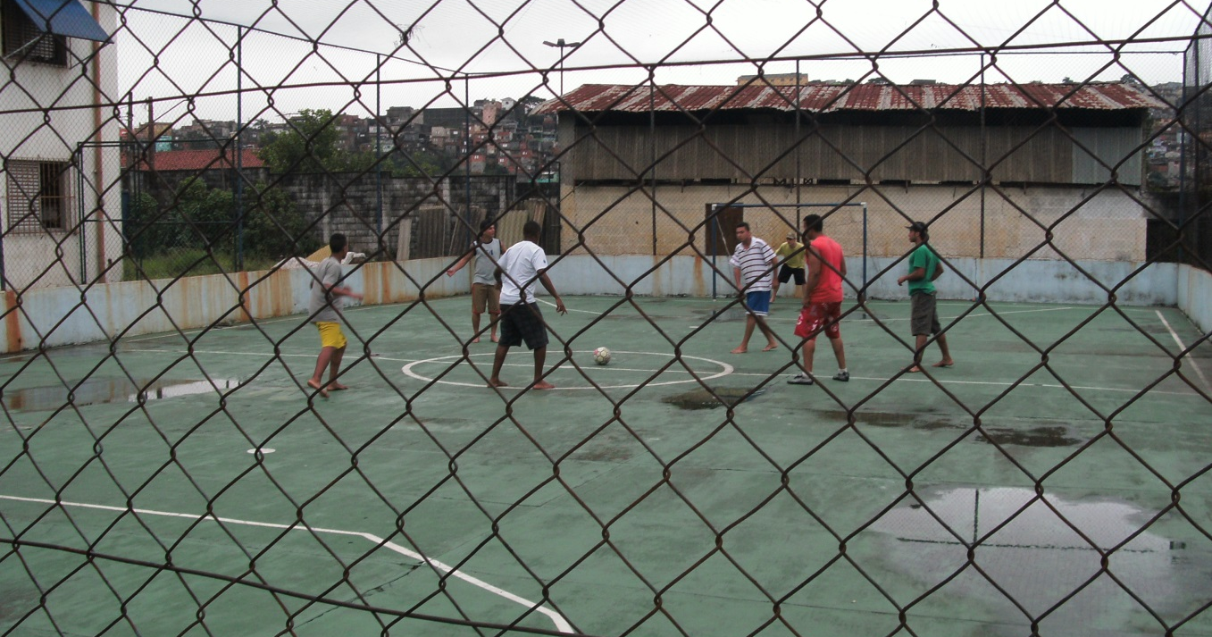
Manual de Políticas e Procedimentos Policies and Procedures Manual
8. Programa de residência
N. Desenvolvimento físico
Espera-se que todos os alunos do Desafio Jovem participem em recreação física regular e atividades de grupo.
8. Student resident program
N. Physical development
All students at Teen Challenge are expected to participate in regular physical recreation and group activities.

Slide 46
Manual de Políticas e Procedimentos Policies and Procedures Manual
8. Programa de residência
N. Desenvolvimento físico
A recreação física regular faz parte de um estilo de vida squdável, bem equilibrado e faz parte integrante do programa.
8. Student resident program
N. Physical development
Regular physical recreation is part of a healthy, well-balanced life-style and is an integral part of the program.

Slide 47
Manual de Políticas e Procedimentos Policies and Procedures Manual
8. Programa de residência
O. Desenvolvimento espiritual
O coração do programa de discipulado do Desafio Jovem é o desenvolvimento espiritual do aluno.
Devoções Pessoais
Cultos de Capela
Estudos Bíblicos
Atendimento à Igreja
8. Student resident program
O. Spiritual development
The heart of the Teen Challenge discipleship program is the student’s spiritual development.
Personal Devotions
Chapel Services
Bible Classes
Church Attendance

Slide 48
Manual de Políticas e Procedimentos Policies and Procedures Manual
8. Programa de residência
P. Registros dos alunos
Registros de admissões
Avaliação mensal do aluno e um plano de discipulado
O registro cronológico do aluno
8. Student resident program
P. Student records
Admissions records
Monthly Student Evaluation and discipleship plan
Student Chronological Record

Slide 49
Manual de Políticas e Procedimentos Policies and Procedures Manual
8. Programa de residência
Q. Programa de trabalho
Geral de trabalho -- é projetado para desenvolver atitudes desejáveis ​​e promover o desenvolvimento do caráter cristão através da atividade de trabalho a tempo parcial supervisionada
8. Student resident program
Q. Work program
General work--designed to develop desirable attitudes and promote the development of Christian character through supervised, part-time work activity

Slide 50
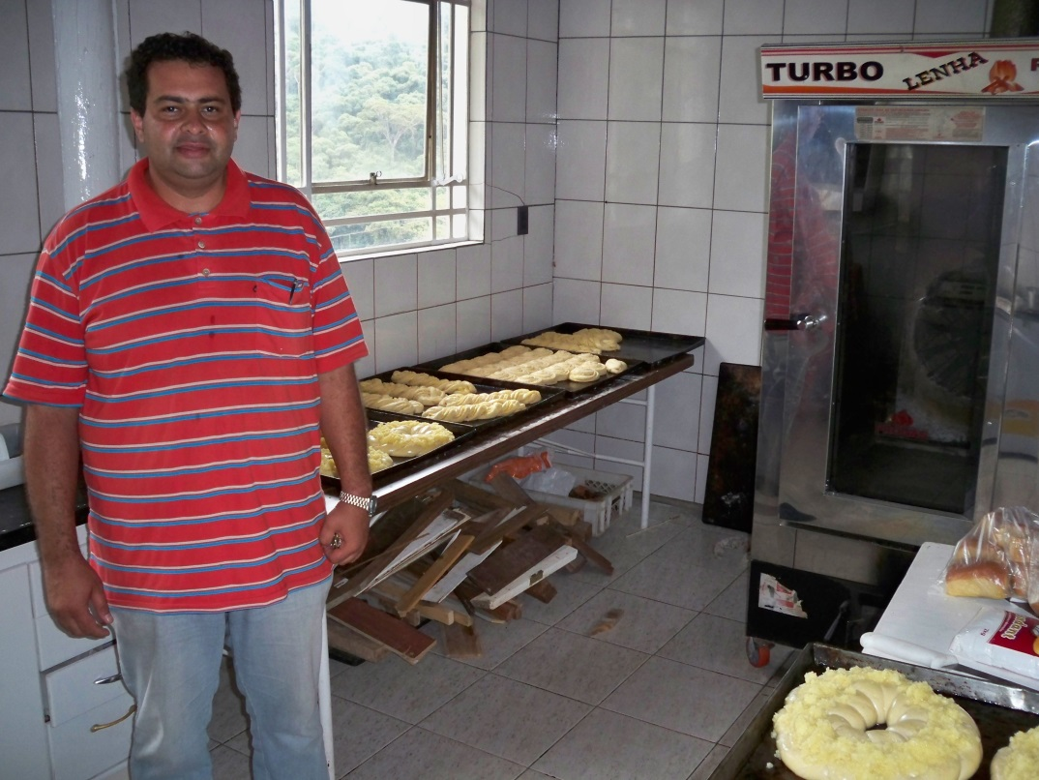
Manual de Políticas e Procedimentos Policies and Procedures Manual
8. Programa de residência
Q. Programa de trabalho
Experiência de trabalho profissional -- oferece formação profissional específica e preparação para carreiras selecionadas
8. Student resident program
Q. Work program
Vocational work experience--provides specific occupational training and preparation for selected careers

Slide 51
Manual de Políticas e Procedimentos Policies and Procedures Manual
8. Programa de residência
R. Direitos dos alunos e disciplina dos alunos
Direitos dos alunos -- A política escrita deve proibir o abuso, negligência e exploração dos alunos
Disciplina-- um ato de amor e compreensão, destinado a ajudar o aluno no desenvolvimento de um novo e construtivo estilo de vida
8. Student resident program
R. Student rights & discipline
Student rights--The written policy shall prohibit the abuse, neglect, and exploitation of students
Discipline--an action of love & understanding, designed to assist the student in developing a new and constructive lifestyle

Slide 52
Manual de Políticas e Procedimentos Policies and Procedures Manual
8. Programa de residência
S. Seguimento/reentrada do aluno depois da graduaçao
Desenvolver um plano de seguimento/reentrada
O plano pode tratar de questões como família, alojamento, transporte, emprego, continuação da educação, integração na igreja, ministério, etc.
8. Student resident program
S. Student re-entry into society after graduation
Develop a follow-up/ re-entry plan
The plan may address issues such as family, housing, transportation, employment, continued education, church integration, ministry, etc.

Slide 53
Manual de Políticas e Procedimentos Policies and Procedures Manual
9. Instalações e gestão de equipamento
Todas as instalações devem cumprir com todos os códigos estatais e locais aplicáveis à construção, incêndio, saúde, segurança, saneamento, electricidade, canalização, e de zonas.
Todas as instalações, edifícios, veículos e terrenos devem-se manter limpos e bem conservados em todo o tempo, dentro e fora.
9. Facilities and equipment management
All facilities shall comply with all applicable state and local building, fire, health, safety, sanitation, electrical, plumbing, and zoning codes appropriate to the size and use of the residential facility.
All facilities, buildings, vehicles and grounds shall be kept clean and well maintained at all times, inside and out.

Slide 54
Manual de Políticas e Procedimentos Policies and Procedures Manual
10. Procedimentos de emergência
Um plano de emergência para desastres.
Números de telefone de emergência.
O Desafio Jovem deve fornecer equipamento de segurança contra incêndios adequado para o número de residentes servido e deve cumprir os requisitos do código de incêndio.
10. Emergency procedures
A written emergency disaster plan.
Emergency telephone numbers.
Teen Challenge shall provide fire safety equipment appropriate to the number of residents served and shall meet the requirements of the fire code.

Slide 55
Manual de Políticas e Procedimentos Policies and Procedures Manual
11. Políticas para veículos
Os funcionários devem ter uma carteira de motorist válida, a fim de conduzirem veículos do Desafio Jovem.
11. Policies for vehicles
Staff personnel shall possess a valid drivers license in order to operate Teen Challenge vehicles.

Slide 56
Manual de Políticas e Procedimentos Policies and Procedures Manual
12. Ministérios de evangelismo
Evangelismo é uma prioridade do programa Desafio Jovem.
Evangelismo nas ruas
Ministério nas prisões
Cafés-convívios
Alcance aos sem-abrigo
Distribuição de literatura
Reuniões de jovens
Ministério na igreja
Alcance de crianças
Reuniões nas escolas
Aconselhamento pastoral e serviço de referências
12. Outreach ministries
Evangelism is a priority of the Teen Challenge program.
Street evangelism
Prison ministry
Coffee houses
Homeless outreach
Literature distribution
Youth meetings
Church ministry
Children’s outreach
School meetings
Pastoral counseling & referral service
.

Slide 57
Teen Challenge Accreditation

Slide 58
Questões para discussão Questions for discussion

Slide 59
Contate Informações Contact information
Global Teen Challenge
706-576-6555
www.GlobalTC.org
www.iTeenChallenge.org

